Slide 1

PŘÍRODOPIS
8. ROČNÍK
VY_52_INOVACE_10_01_ kostra

Slide 2
POPIS
•
č.4 - na tomto snímku je zobrazena kostra člověka a úkolem žáků je jednotlivé části kostry popsat, po výkladu učitele
•
č.5 - na tomto snímku jsou zobrazeny jednotlivé části páteře a úkolem žáku je jednotlivé části popsat a spočítat,kolik obratlů do jaké části patří, po vkladu učitele
•
č.6 - na tomto snímku jsou vypsané věty a úkolem žáků je podtrhnout správné tvrzení a poté dalším úkolem na tomto snímku je očíslovat jednotlivé obratle tak,jak jdou od krku dolů
•
č.7 - na tomto snímku je zobrazena lebka a popis lebky, vhodné pro výklad učitele
•
č.8 - na tomto snímku je zobrazena lebka , úkol pro žáky je popsat jednotlivé části a barevně je vybarvit podle zadaní

Slide 3
POPIS
•
č.9 - na tomto snímku je zobrazena kostra člověka s popisem kostry končetin, vhodné pro výklad učitele
•
č.10 - úkoly pro žáky jsou spojit názvy s obrázky a podtrhnout správnou odpověď

Slide 4
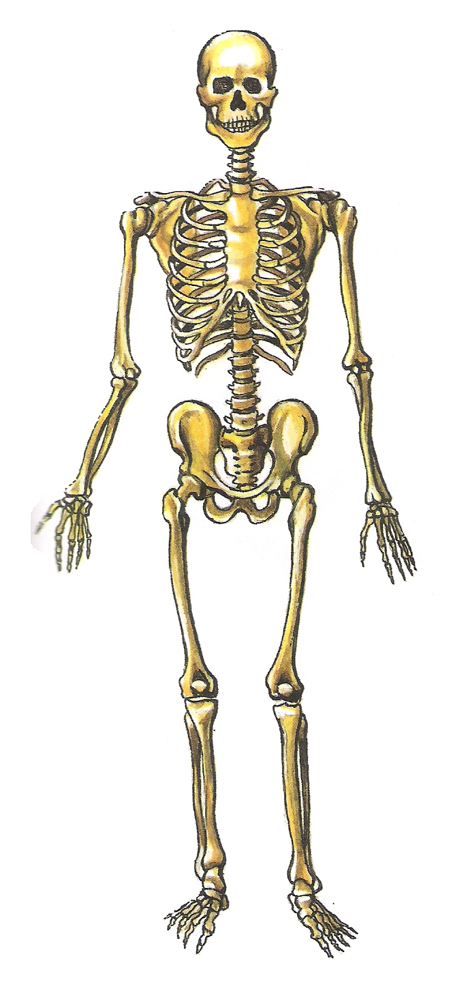
KOSTRA
ČLOVĚKA
lebka
……………………..………………………..
žebra
……………………………………………….
- popiš části kostry
pažní a loketní
kost
……………………………………………….
obratle
………………………………………………
pánev
………………………………………………
články prstů
……………………………………………..
stehenní
a lýtková
……………………………………………..
články prstů
……………………………………………….

Slide 5
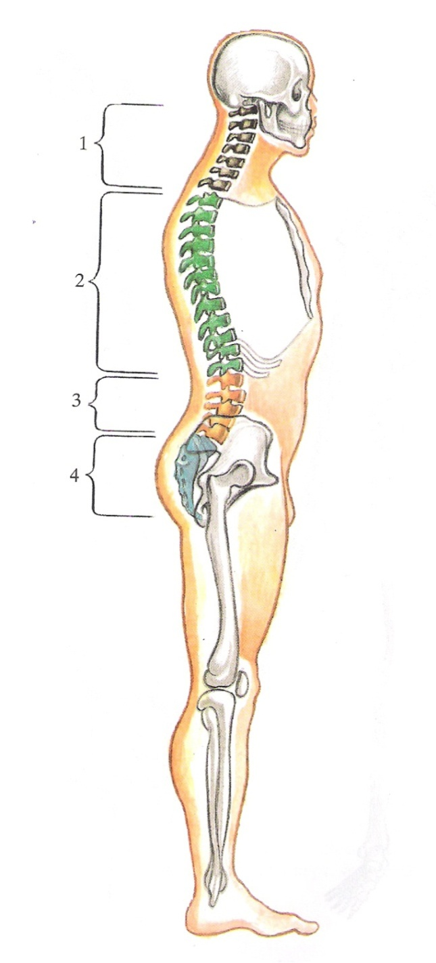
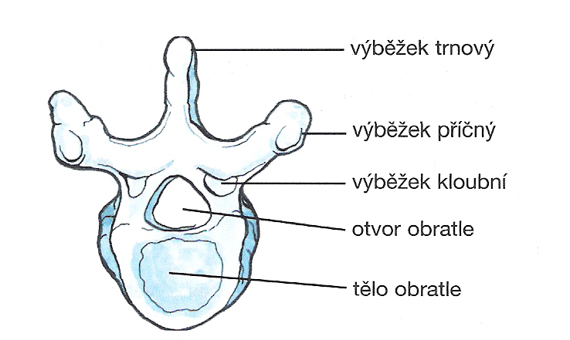
POPIŠ JEDNITLIVÉ ČASTI PÁTEŘE A SPOČÍTEJ, KOLIK MÁ KAŽDÁ ČÁST OBRATLŮ
KRČNÍ
7
………………………………………………… …………
……………………………………………….. …………
……………………………………………….. …………
……………………………………………….. ………..
HRUDNÍ
12
BEDERNÍ
5
KŘÍŽOVÉ
5

Slide 6
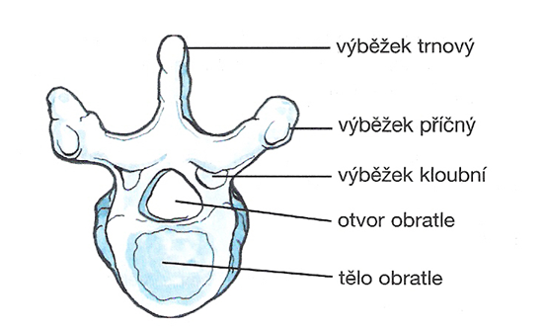
PODTRHNI A OZNAČ
Podtrhni, co je správné:
Páteř je tvořena jednou dlouhou kostí.
Páteř je tvořena větším množstvím obratlů.
Mezi jednotlivými obratli jsou meziobratlové ploténky.
____________________________________
Obratle označ čísly tak, jak jsou za sebou v páteři
uspořádány (od hlavy):
------- obratle bederní
------- obratle krční
------- obratle křížové ( srostlé v kost křížovou)
2
3
------ obratle hrudní
------ obratle kostrční
1
5
4

Slide 7
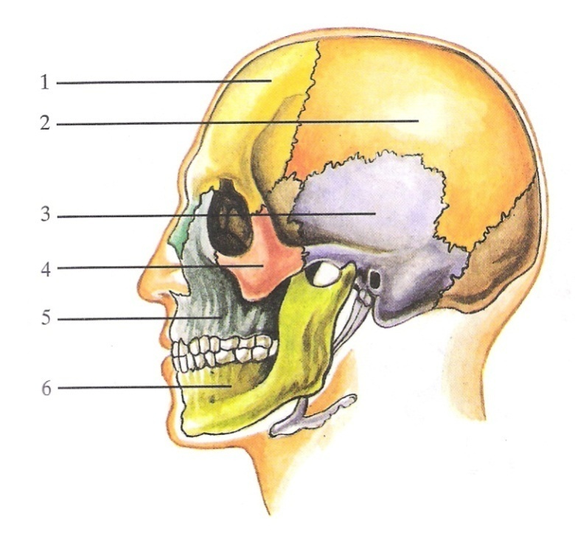
LEBKA
Kost čelní
2. Kost temenní
3. Kost spánková
4. Kost lícní
5. Horní čelist
6. Dolní čelist

Slide 8
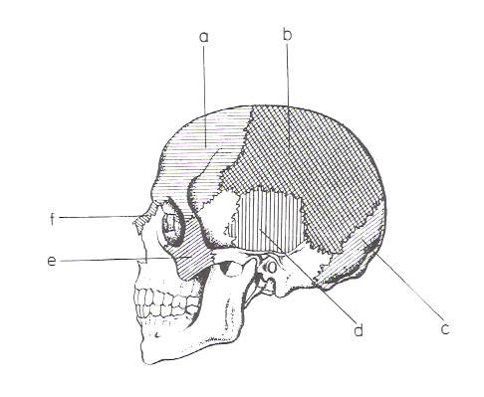
LEBKA
Vybarvěte podle
pokynů a spojte názvy s písmeny
B
Vybarvěte červeně kost temenní
2. Vybarvěte žlutě kost spánkovou
3. Vybarvěte zeleně kost čelní
4. Vybarvěte modře kost lícní
5. Vybarvěte hnědě kost TÝLNÍ
D
A
E
C

Slide 9
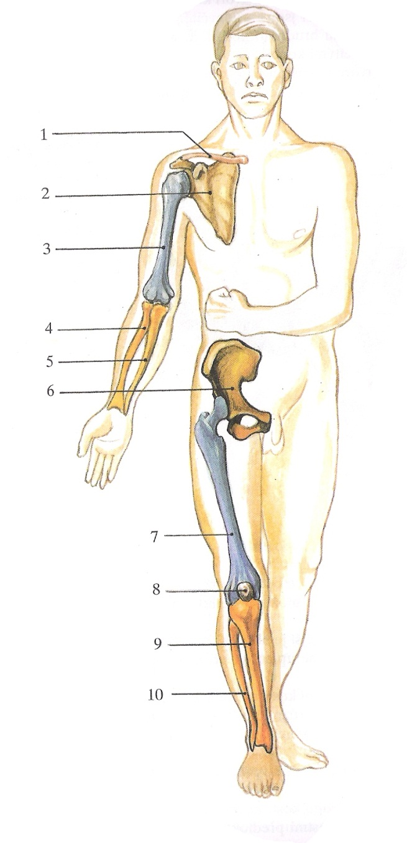
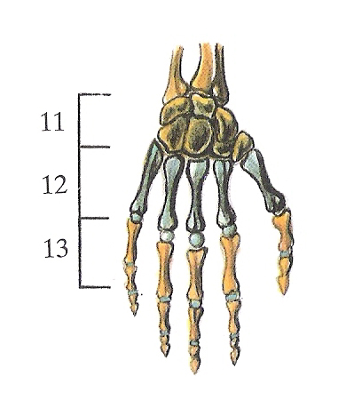
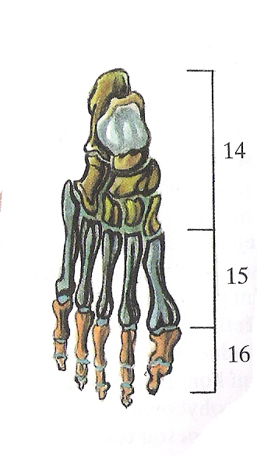
KOSTRA
KONČETIN
Kost klíční
Lopatka
Kost pažní
Kost vřetení
Kost loketní
Kost pánevní
Kost stehenní
Čéška
Holenní kost
Kost lýtková
Kůstky zápěstní
Kůstky záprstní
Články prstů
Kůstky zánártní
Kůstky nártní
Články prstů

Slide 10
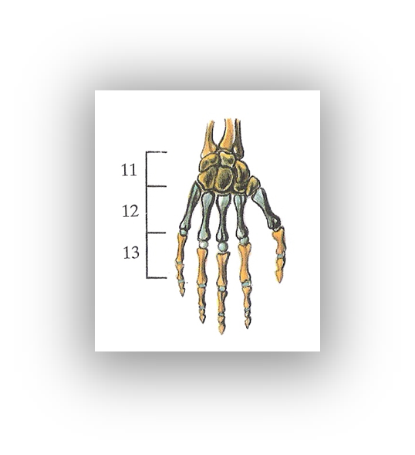
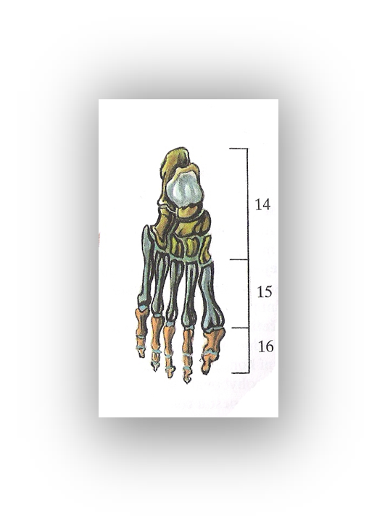
SPOJ ŠIPKAMI A PODTRHNI
Spoj šipkami, co
k sobě patří:
ČLÁNEK PRSTU
KUSTKY ZÁPRSTNÍ
KOST STEHENNÍ
KOST PÁNEVNÍ
KUSTKY ZÁPĚSTNÍ
Podtrhni správnou odpověď:
Pohyby kostí umožňují: a) KLOUBY
b) ŠVY
c) OKOSTICE
d) KOSTNÍ DŘEŇ
e) SVALY
___________

Slide 11

ZDROJE
DVOŘÁKOVÁ, E. Zdravověda pro odborná učiliště 1. ročník.
1. vyd. Praha: Septima, 1999, 72 s. ISBN 80-7216-101-6.
•
KROULÍKOVÁ, J. a KROULÍK. Přírodopis pro 8. ročník zvláštní školy: (pracovní sešit). 3. vyd. Praha: Septima, 2001, 56 s.
ISBN 80-7216-155-5.
•
KROULÍKOVÁ, J, KROULÍK, J. Přírodopis 8. 3. vyd. Praha:
Septima, 2004, 96 s. ISBN 80-7216-204-7.
•
Autorem materiálu a všech jeho částí,
není-li uvedeno jinak, je
Mgr. Lenka Kolstrunková.

